Slide 1
Navidad en España
Noël en Espagne

Slide 2

Lenguaje vocabulaire
Un árbol de Navidad : un arbre de Noël
Un belén : une crèche
Las bolas : les boules
La nieve : la neige
Las luces : les lumières
Las estrellas : les étoiles
Las velas : les bougies
El regalo : le cadeau
La nochebuena : la nuit du 24 décembre
El turrón : le nougat
Los villancicos : les chants de Noël
El nacimiento de Jesús : la naissance de Jésus
La cabalgata de los Reyes Magos : Le défilé des rois Mages
Los maricos : les fruits de mer
La nochevieja : Le réveillon du jour de l’an
El roscón de reyes : la galette des rois
Feliz Navidad Joyeux Noël

Slide 3
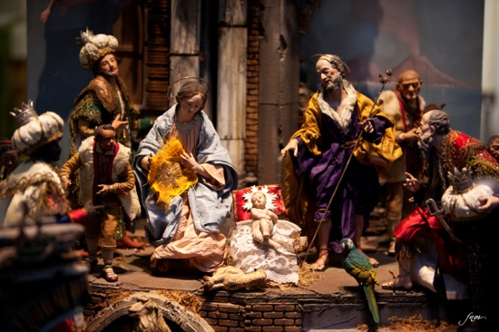
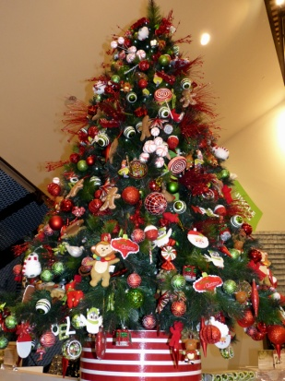
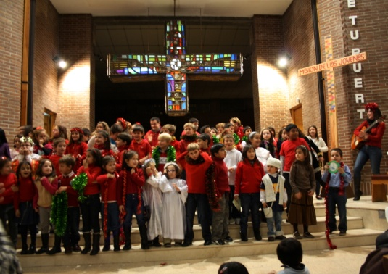
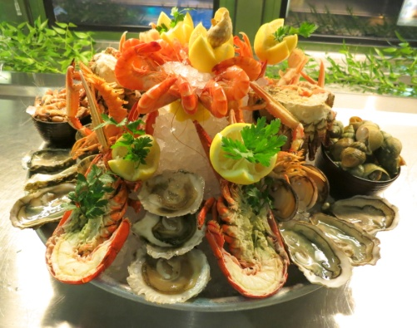
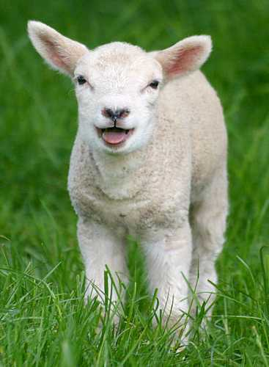
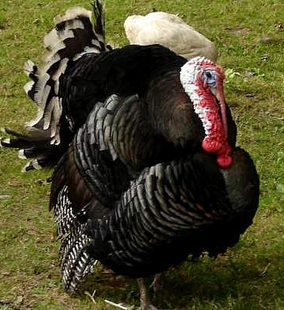
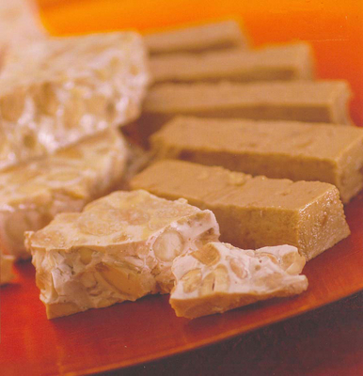
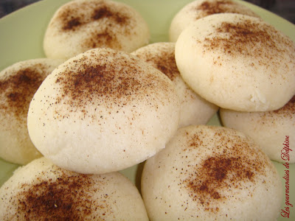
tradiciones navideñas
La belén
Un árbol de Navidad
Los villancicos
Los mariscos
El cordero o la pava
El turron
Los Mantecados

Slide 4
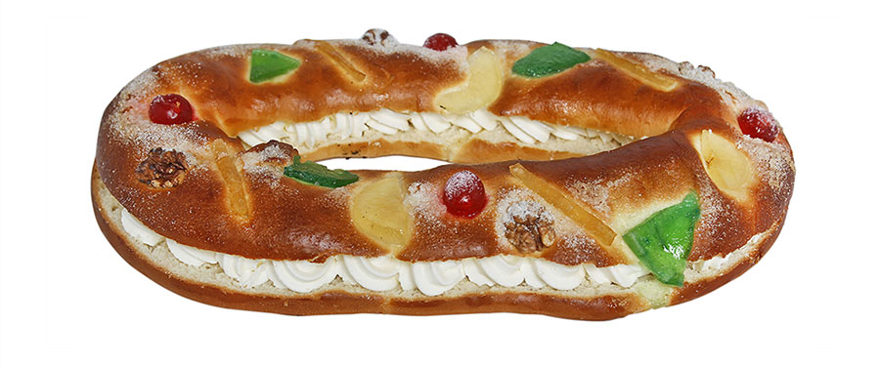
tradiciones navideñas
El roscón de reyes
Los Peces En El Rio - Villancicos - Musica Navideña
https://www.youtube.com/watch?v=L6_nZapQyps

Slide 5
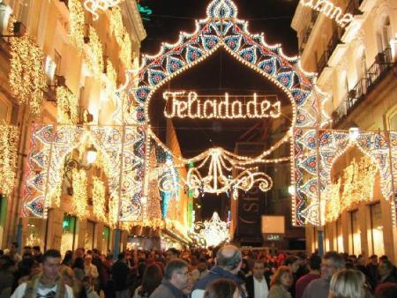
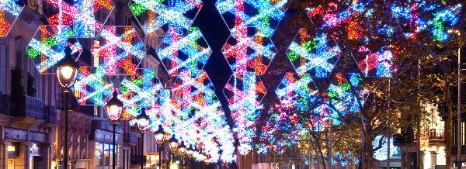
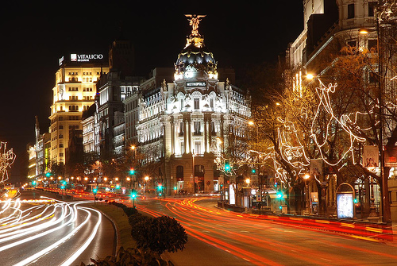
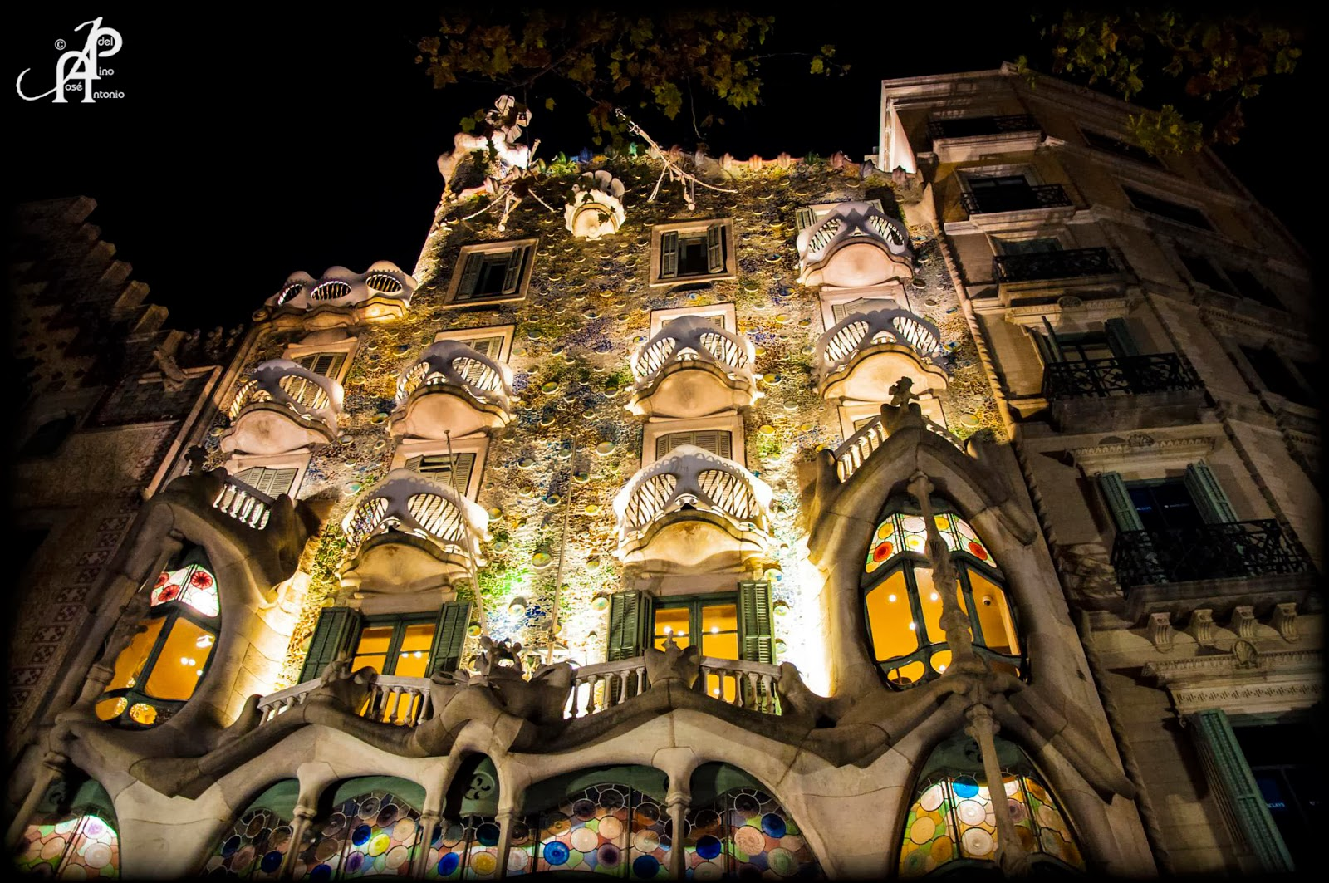
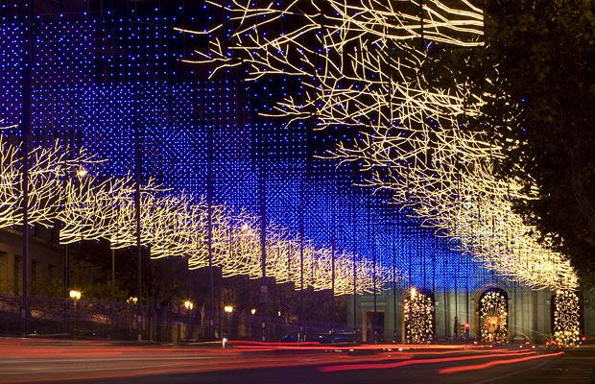
Navidad en Madrid y Barcelona

Slide 6
Diálogo

